Slide 1
Плагины FL Studio:
Xfer Serum
Уракбоев Руслан ИС-21

Slide 2




Чему научили?
VST House
Floop
Дали ссылку на нормальный кряк с кейгеном
Обучили азам (рассказали про осциллятор и модулятор)
VST VK
YouTube
Достался даром объемный курс по плагину
Вертел рот рассказывает как накручивать крутые синты

Slide 3
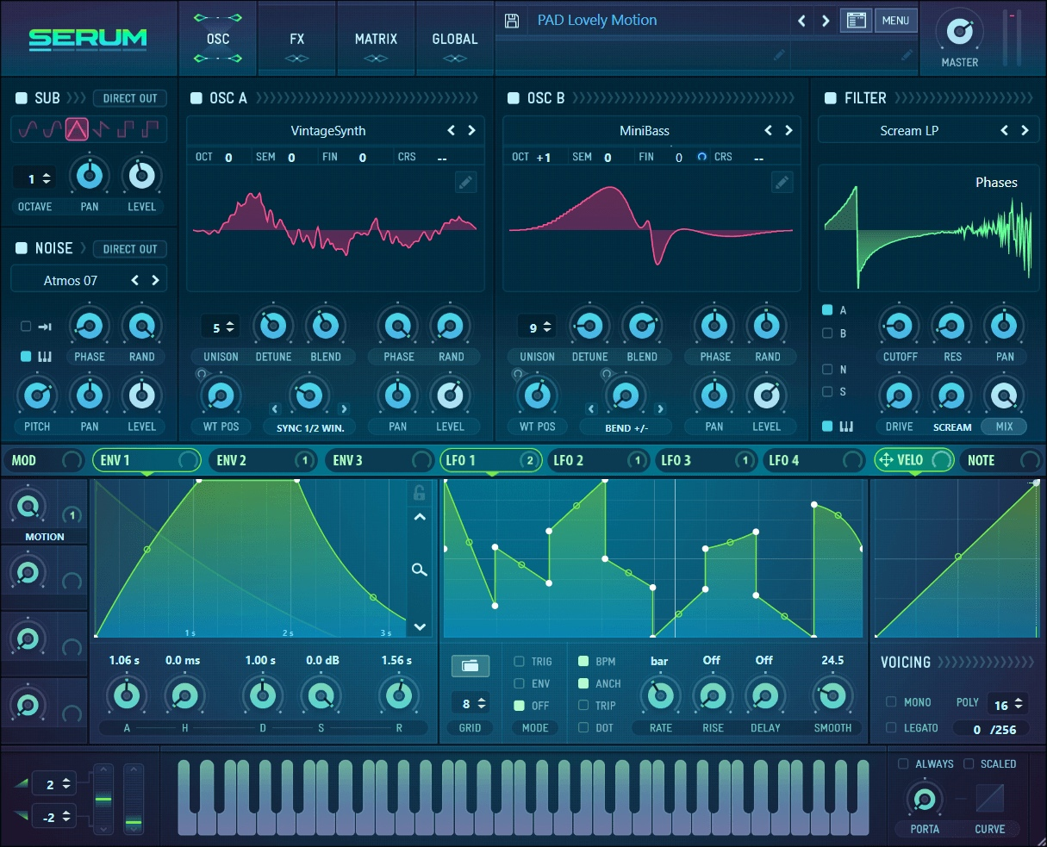
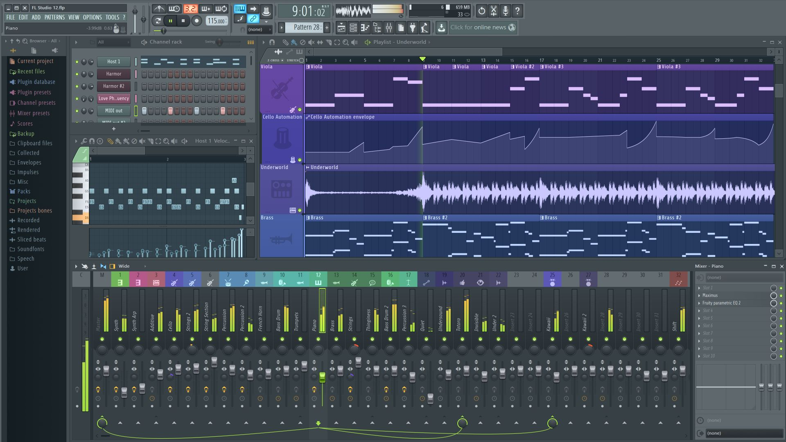
Что использовали?
Serum
Модуляторный синтезатор
FL Studio 20
Секвенсор и рабочая станция

Slide 4
Что ты такое?
SERUM – это синтезатор волновых таблиц с двумя осцилляторами, более 450 пресетов и 140 волновых таблиц, плагин оснащен заводской комплектацией и поддерживает интерфейсы VST, AU и AAX, доступные как в 32-битном, так и в 64-битном исполнении.

Slide 5
Преимущества
Огромные возможности для создания синтов, семплов, партий и т.д.
Много встроенных фильтров вроде: реверба, компрессора, сатуратора и т.д.
Полно готовых пресетов и синтов в сети

Slide 6
Недостатки
ЖРЁТ РЕСУРСЫ КОМПЬЮТЕРА КАК НЕ В СЕБЯ (для стабильной работы пяти и более серумов нужно 32гб ОЗУ и 8 ядер по 3.4 ГГц)

Slide 7
Демо4ка

Slide 8

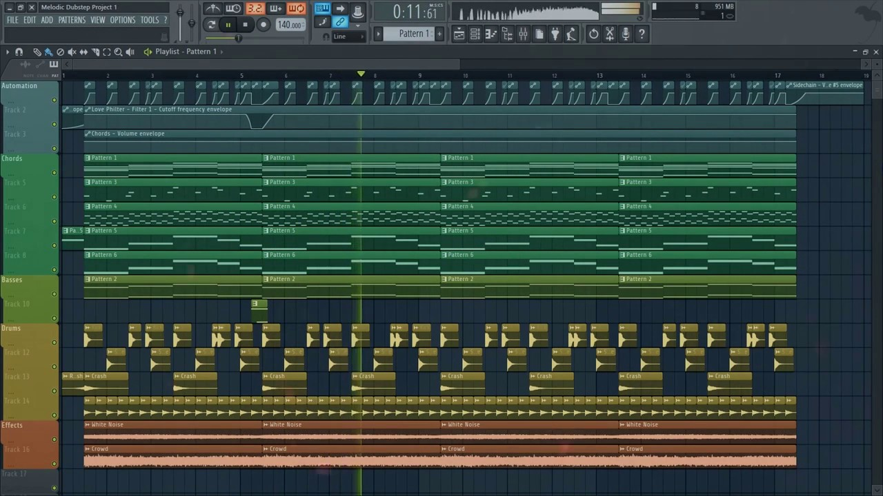
Демо4ка
Daft Serum
Автор типо я
Основной семпл взят у Daft Punk с сайматикс, но всё остальное почти моё.
0:00
1:44

Slide 9
Плюсы/Минусы
Плюсы
- Рассказали базу - Дали кряк и кейген - Бесплатно!
Минусы
- Слишком кратко - Слишком нудно - Один тутор на английском
Неизвестен
Без названия
0:00
13:37

Slide 10
Спасибо. Наверное.

